Slide 1
AD判定を使った全モデル比較
Supplement: model comparison
Boston Housing の AD 内外性能を読み解く
Python Seminar 第7回 補足資料
2026-07-07

Slide 2
この補足資料の位置づけ
・ 本編では、RMSE最小モデルを選び、
その予測結果に AD ラベルを付けて確認した
・ この補足では、同じ AD 判定をすべてのモデルの予測結果に付ける
・ 見るポイントは「全体で良いモデル」が「AD外でも良い」とは限らない点
models
test
13
127
inside
outside
123
4
AD は「モデルが何を予測したか」ではなく「入力が学習データにどれだけ近いか」
から決まる
対応: notebook 0-1章

Slide 3
全モデル比較の処理フロー
1. 分割
2. 標準化
3. AD判定
Boston data
train / test
fit は train のみ
test は transform
kNN平均距離
95 percentile
4. 全モデル学習
5. tidy化
6. AD内外比較
同じ train
同じ test
1行 = model
× sample
MAE / RMSE
順位・個別点
AD判定は1回だけ作り、そのラベルを各モデルの予測表に結合して比較する
対応: notebook 2-6章

Slide 4
ADラベルは全モデルで共通
nn = NearestNeighbors(n_neighbors=K + 1)
nn.fit(X_train_scaled)
threshold = percentile(train_mean, 95)
test_mean = mean_distance_to_train(X_test_scaled)
AD = np.where(test_mean <= threshold, 'inside', 'outside')
・ 距離計算に使うのは標準化後の説明変数だけ
・ 目的変数 MEDV や予測誤差は AD 判定に使わない
・ 回帰モデルを変えても inside / outside は変わらない
sample | kNN距離 | AD
sample_419 | 4.468 | outside
sample_415 | 3.924 | outside
sample_366 | 2.767 | outside
sample_413 | 2.757 | outside
threshold
AD外
2.435
4 / 127
AD外は少数なので、平均値だけで結論を強く言い切らない
対応: notebook 3章

Slide 5
Hold-Out 全体性能の比較
RMSE上位モデル（略記）
線形系・基準モデル
model | MAE | RMSE | R2
Grad Boost | 2.03 | 2.99 | 0.87
Random Forest | 2.18 | 3.36 | 0.84
Hist GB | 2.10 | 3.38 | 0.84
Extra Trees | 2.01 | 3.45 | 0.83
Decision Tree | 2.72 | 3.71 | 0.80
SVR (RBF) | 2.13 | 3.76 | 0.80
model | MAE | RMSE | R2
Linear Reg. | 3.06 | 4.70 | 0.68
Ridge | 3.06 | 4.70 | 0.68
Lasso | 3.05 | 4.70 | 0.68
Elastic Net | 3.05 | 4.71 | 0.68
Dummy mean | 6.22 | 8.50 | -0.03
・全体RMSEでは Gradient Boosting が最小
・線形モデル群は全体RMSEがほぼ同じ
・Dummy は最低限の比較基準として扱う
対応: notebook 4章

Slide 6
予測結果を「モデル × サンプル」の表にする
for model_name, y_pred in model_predictions.items():
residual = y_test - y_pred
one_model = DataFrame({
'model': model_name,
'sample_id': y_test.index,
'abs_error': abs(residual),
'AD': ad_info['AD'],
})
・ 13モデル × 127テスト点 = 1651行
・ 同じサンプルに対する誤差を
モデル横断で比較できる
・ groupby で AD内外の平均誤差を
計算しやすい
model_ad_comparison = (all_model_results
.groupby(['model', 'AD'])
.agg(MAE=('abs_error', 'mean'), RMSE=('residual', rmse_from_residual)))
ポイント: ADラベルを予測表に付けることで、モデルの違いを「AD外で誤差が増えるか」として読める
対応: notebook 5-6章

Slide 7
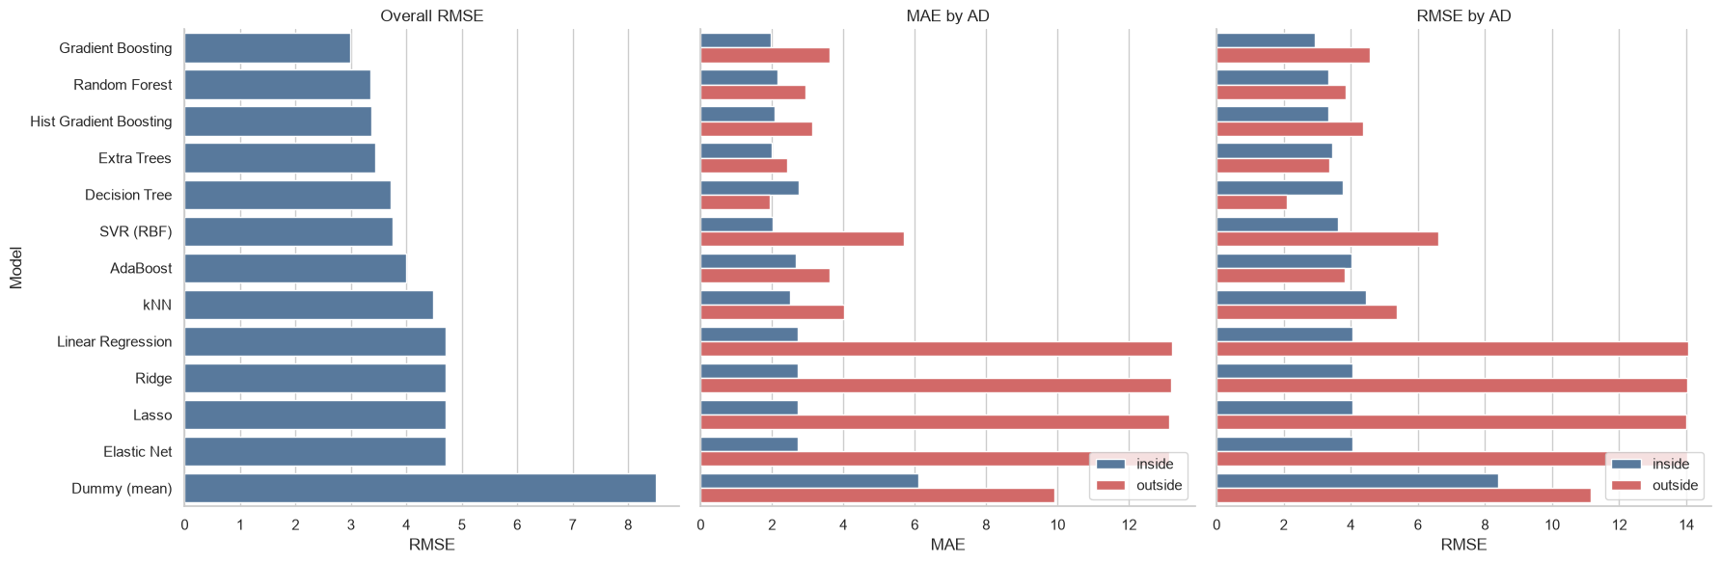
AD内外で性能を分けて見る
・ 全体RMSEの順位と、AD外RMSEの順位は一致しない
・ 線形モデルはAD外4点で誤差が大きく、outside RMSE が約14まで上がる
・ Decision Tree のAD外RMSEは小さいが、AD外が4点だけなので過信しない
対応: notebook 7章

Slide 8
順位の変化: 全体最良がAD外最良とは限らない
model | 全体 | AD内 | AD外 | AD外 RMSE
Decision Tree | 5 | 6 | 1 | 2.097
Extra Trees | 4 | 4 | 2 | 3.358
AdaBoost | 7 | 7 | 3 | 3.818
Random Forest | 2 | 3 | 4 | 3.859
Hist GB | 3 | 2 | 5 | 4.361
Grad Boost | 1 | 1 | 6 | 4.565
kNN | 8 | 12 | 7 | 5.365
SVR (RBF) | 6 | 5 | 8 | 6.620
・Gradient Boosting は全体1位だが、AD外RMSEでは6位
・Decision Tree はAD外4点では1位
・AD外だけの順位は
「追加確認の観点」
として読む
判断の順番: 全体性能を見る → AD内外で崩れ方を見る → AD外サンプルを確認する
対応: notebook 10章

Slide 9
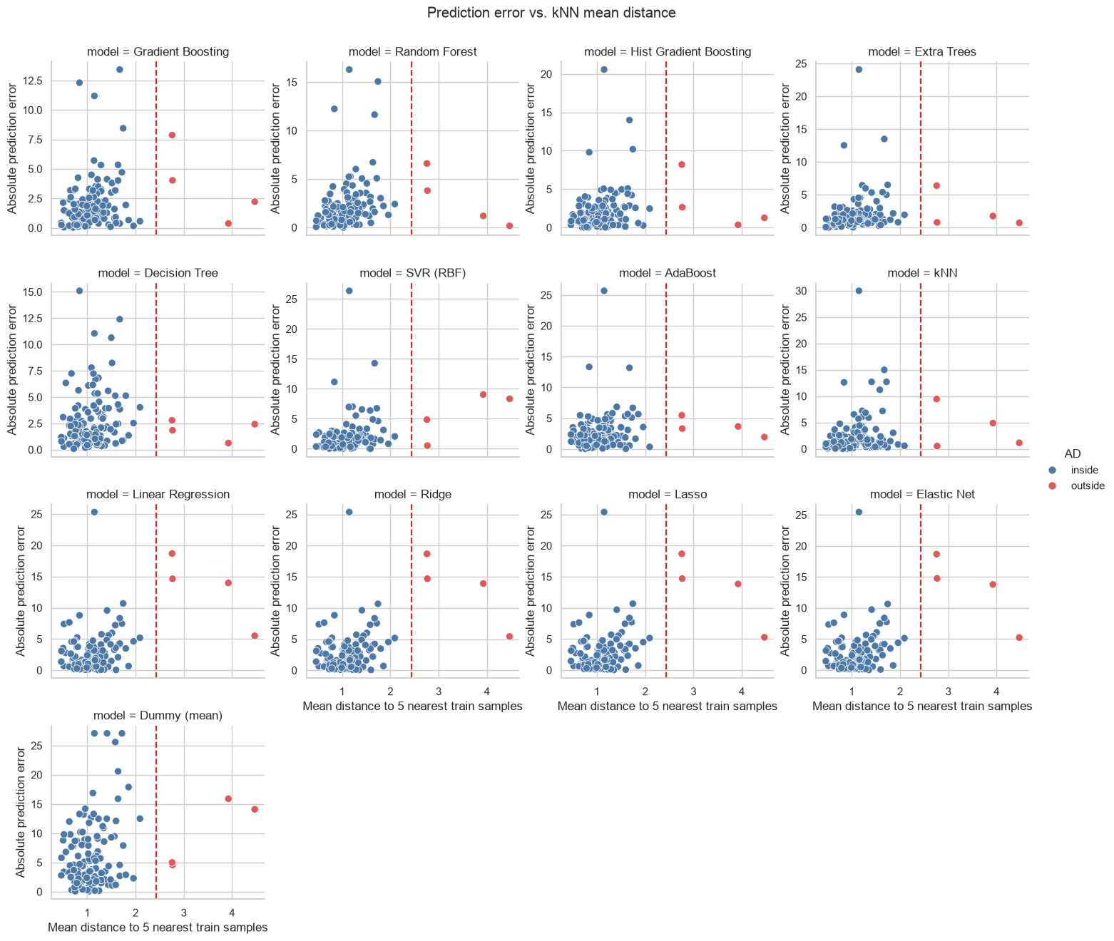
kNN平均距離と誤差の関係
・ 横軸はAD判定に使った
kNN 平均距離
・ 赤い破線より右が AD 外
・ 同じAD外点でも、誤差の
大きさはモデルによって異なる
・ 距離が大きいほど必ず誤差が大きい、とは読まない
ADは誤差そのものではなく、誤差が大きくなりやすい入力を見つける補助線
対応: notebook 8章

Slide 10
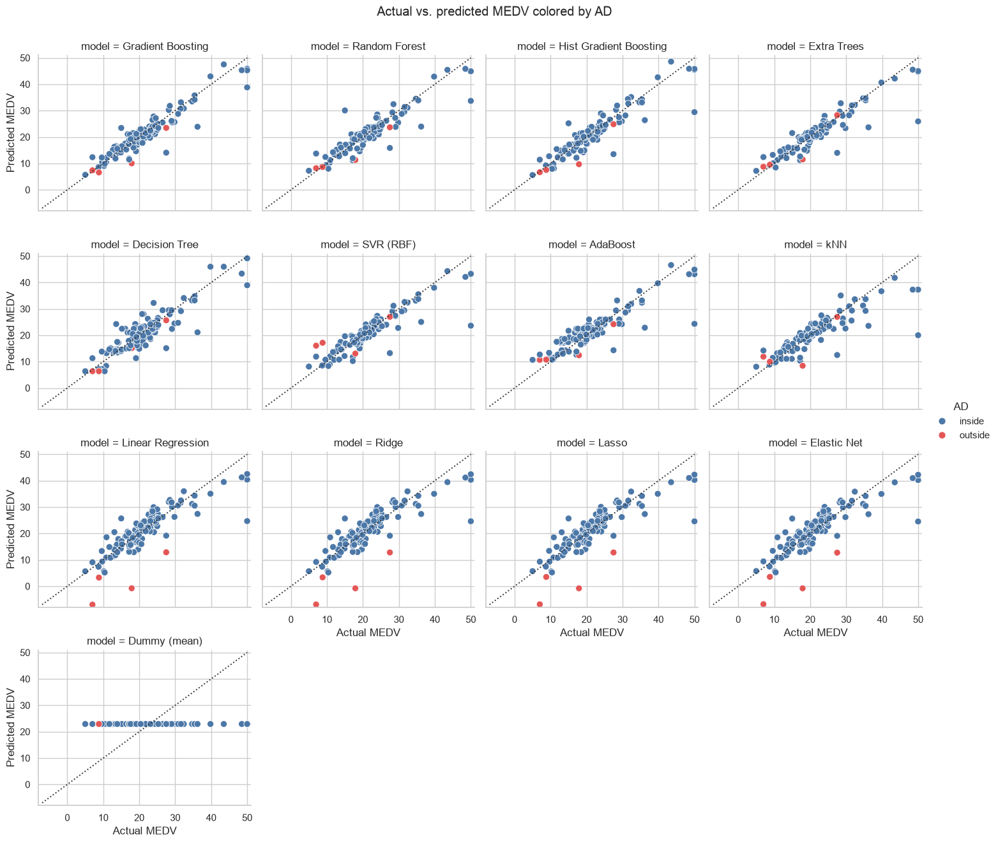
実測値と予測値をAD内外で見る
・ 対角線に近いほど予測が良い
・ AD外点は全モデルで同じ
サンプル
・ モデルごとに、AD外点が
どちら側へ外れるかを確認
できる
・ 線形モデルでは一部AD外点が大きく外れている
AD外を色分けすると、全体指標では隠れる「危ない点」が見える
対応: notebook 9章

Slide 11
AD外4サンプルを個別に確認する
sample | kNN 距離 | 平均 誤差 | 最小誤差モデル | 最大誤差モデル
sample_419 | 4.468 | 4.140 | Random Forest (0.163) | Dummy mean (14.108)
sample_415 | 3.924 | 7.183 | Hist GB (0.356) | Dummy mean (15.908)
sample_366 | 2.767 | 6.224 | SVR (RBF) (0.519) | Elastic Net (14.770)
sample_413 | 2.757 | 10.109 | Decision Tree (2.800) | Elastic Net (18.690)
・sample_413 は複数モデルで大きく外れている
・sample_419 は距離が最大でも、モデルによって誤差が小さい
・AD外候補は「捨てる」前に追加検証する
材料スクリーニングでも、AD外候補は「追加検証が必要」と扱う。
対応: notebook 11-12章

Slide 12
しきい値を変える演習で確認すること
AD_PERCENTILE = 90 の例
model | AD外n | AD内 RMSE | AD外 RMSE | MAE差
Decision Tree | 6 | 3.756 | 2.591 | -0.354
Extra Trees | 6 | 3.472 | 2.874 | 0.068
Random Forest | 6 | 3.360 | 3.344 | 0.425
AdaBoost | 6 | 4.027 | 3.445 | 0.386
Hist GB | 6 | 3.359 | 3.703 | 0.454
Grad Boost | 6 | 2.951 | 3.735 | 0.537
kNN | 6 | 4.492 | 4.401 | 0.381
SVR (RBF) | 6 | 3.648 | 5.481 | 2.250
・95%ではAD外4件、90%では6件に増える
・AD外RMSEはサンプル数と選ばれた点に依存する
・K_NEIGHBORS も変えて、点が安定するか確認する
まとめ: ADラベルは入力空間から決まる。
全体性能だけでなく、AD外の誤差増加と個別サンプルをセットで読む。
対応: notebook Exercises / まとめ

